Slide 1
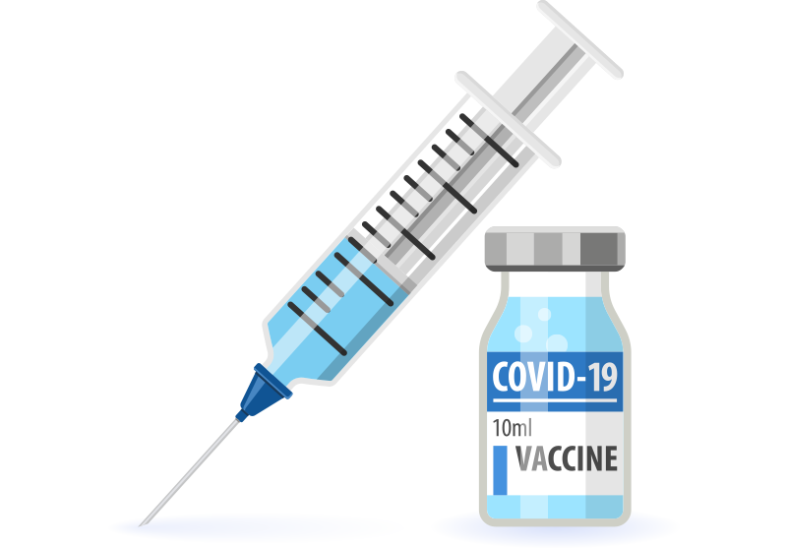
Εμβολιασμός και Covid-19: αποτελέσματα μίας ποιοτικής μελέτης σε κοινοτικές δομές φροντίδας Υγείας
στην Κρήτη
^{1,4,,5} Μουδάτσου Μ., ^{3,4} Σταυροπούλου Α., ^{2,4 5} Ροβίθης Μ., ^{1,4,5} Κουκούλη Σ.
¹ Τμήμα Κοινωνικής Εργασίας, Σχολή Επιστημών Υγείας, Ελληνικό Μεσογειακό Πανεπιστήμιο
² Τμήμα Νοσηλευτικής, Σχολή Επιστημών Υγείας, Ελληνικό Μεσογειακό Πανεπιστήμιο
³ Τμήμα Νοσηλευτικής, Σχολή Επιστημών Υγείας και Πρόνοιας, Πανεπιστήμιο Δυτικής Αττικής
⁴ Εργαστήριο Διεπιστημονικής Προσέγγισης για τη Βελτίωση της Ποιότητα Ζωής Ελληνικό Μεσογειακό Πανεπιστήμιο
⁵ Ινστιτούτο Αγροτοδιατροφής και Επιστημών Ζωής, Ελληνικό Μεσογειακό Πανεπιστήμιο, 71410, Ηράκλειο Κρήτης

Slide 2
Εισαγωγή: Η πανδημία του COVID -19 είχε πολλές συνέπειες πολιτικές, οικονομικές, κοινωνικές, τόσο στα άτομα και στις οικογένειες, όσο και στις κοινότητες, σε διεθνές αλλά και σε τοπικό επίπεδο. Για την επιτυχή αντιμετώπισή της, εκτός από την αγωγή υγείας, η χρήση του εμβολίου κρίθηκε ως επιβεβλημένη (Phadke et. al. 2016). Οι απόψεις των επαγγελματιών υγείας, αλλά και η ακολουθία του εμβολιασμού από τους ίδιους, έχει κομβικό ρόλο στην επικράτησή του και στην ακολουθία του από τον γενικό πληθυσμό. (Shekhar et al. 2021).
Σκοπός: Η εις βάθος διερεύνηση των στάσεων και των αντιλήψεων των επαγγελματιών υγείας σχετικά με την ακολουθία του εμβολιασμού για τον COVID -19
Υλικό: Επαγγελματίες υγείας που εργάζονται στις ΤΟΜΥ, Κέντρα Υγείας και Προγράμματα Βοήθειας στο Σπίτι της Κρήτης αποτέλεσαν τον πληθυσμό της μελέτης. Συνολικά 26 επαγγελματίες υγείας συμμετείχαν στη μελέτη.
Μέθοδος: Ακολουθήθηκε η μέθοδος της ποιοτικής έρευνας.
Ειδικότερα, πραγματοποιήθηκαν ημιδομημένες συνεντεύξεις, διαδικτυακά, από την κύρια ερευνήτρια, συστηματικά και σε συγκεκριμένη χρονική περίοδο για όλους τους συμμετέχοντες
Αποτελέσματα: Οι απόψεις των επαγγελματιών υγείας εστίασαν στα οφέλη του εμβολιασμού. Εκφράστηκαν ωστόσο αρκετές επιφυλάξεις για την υποχρεωτικότητα του. Παρουσιάζονται αναλυτικά τόσο οι λόγοι όσο και οι αντιστάσεις που ώθησαν τους επαγγελματίες υγείας να ακολουθήσουν ή όχι τον εμβολιασμό.

Slide 3
Οι κυριότεροι λόγοι που ώθησαν τους επαγγελματίες να εμβολιαστούν είναι η προστασία των ίδιων, των οικογενειών και των εξυπηρετούμενών τους που ανήκουν σε ευπαθείς ομάδες, αλλά και η επιστημονική τους γνώση.
Οι κυριότεροι λόγοι μη εμβολιασμού των εργαζομένων είναι ο φόβος για τις παρενέργειες του εμβολίου και η κακή ποιότητα της πληροφορίας που έχουν.
Τέλος αξιολογήθηκε η υπάρχουσα αγωγή υγείας που έχει υιοθετηθεί για τον εμβολιασμό και δόθηκαν προτάσεις για την βελτίωσή της με έμφαση στη συνεργασία των υπηρεσιών υγείας και στη δυνατότητα πρόσβασης στη πληροφορία για θέματα εμβολιασμού για τον covid -19.
Βιβλιογραφία:
Phadke, V.K.; Bednarczyk, R.A.; Salmon, D.A.; Omer, S.B. Association between Vaccine Refusal and Vaccine-Preventable Diseases in the United States, JAMA 2016, 315, 1149–1158
Shekhar, R.; Sheikh, A.B.; Upadhyay, S.; Singh, M.; Kottewar, S.; Mir, H.; Barrett, E.; Pal, S.2021. Covid – 19 vaccine acceptance among health care workers in the United States. Vaccine 2021, 9,
https://doi.org/10.3390/vaccines9020119
Συμπεράσματα:
H ανάδειξη των στάσεων των επαγγελματιών υγείας σχετικά με την ακολουθία του εμβολιασμού για τον COVID -19 παρέχει τη δυνατότητα για τη χάραξη πολιτικών υγείας και εφαρμογή στοχευμενων παρεμβάσεων για αλλαγή στάσεων και αντιλήψεων των επαγγελματιών υγείας στην πρόθεση εμβολιασμού.

